Slide 1

Les bases de données : grands principes
Quelles bases de données pour quelles données ?

Slide 2

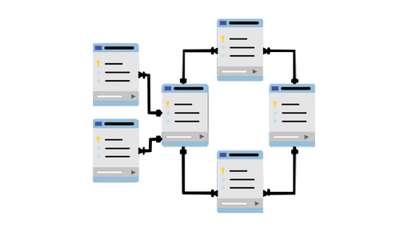
Une rapide définition :
https://fr.wikipedia.org/wiki/Base_de_donn%C3%A9es

Slide 3

4 notions importante à retenir :
Stocker et retrouver ?
Données brutes ou informations ?
De natures différentes ?
Reliées plus ou moins entre elles ?
  … la magie du SGBD

Slide 4
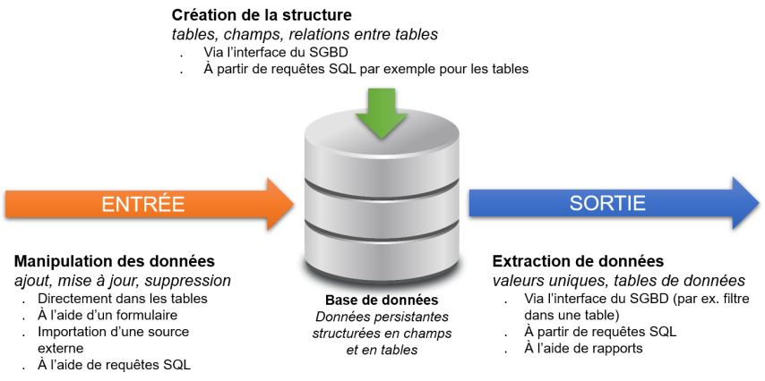
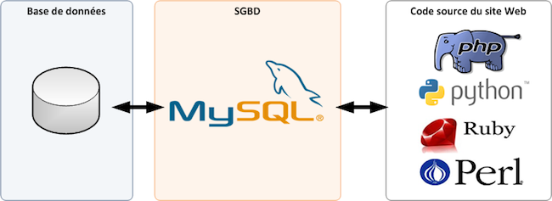
Le SGBD … ou Système de Gestion de Base de Données
CRUD
ACID
BASE
CAP

Slide 5
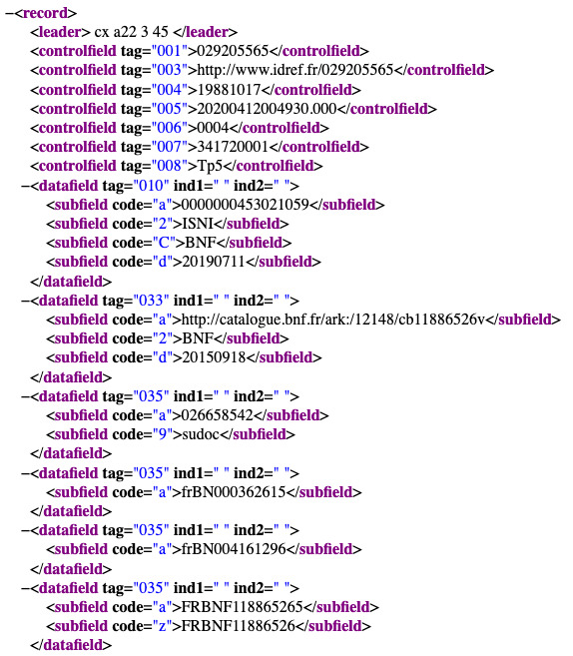
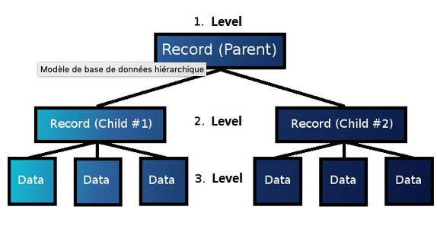
Les 3 grands types de bases de données #1-XML
Les bases de données hiérarchiques.
Le principe : l’élément ‘‘enfant’’ dépend de l’élément ‘‘parent’’.
Peu permissives, très rigides, mais très organisées.

Slide 6
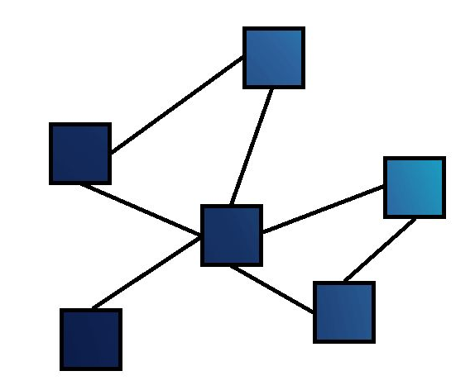
Les 3 grands types de bases de données #2-SQL
Les bases de données réseau : les documents n’ont pas de relations ‘‘parent-enfant’’ stricto sensu
Donc pas UN chemin unique vers un enregistrement, mais plusieurs
Principalement utilisées par les mainframes

Slide 7
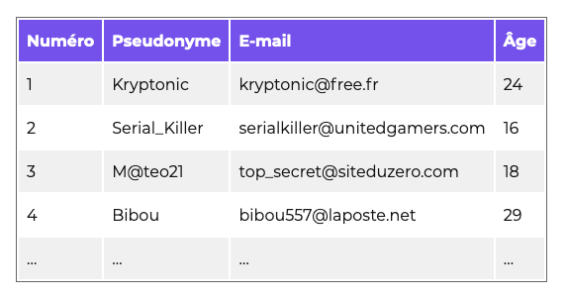
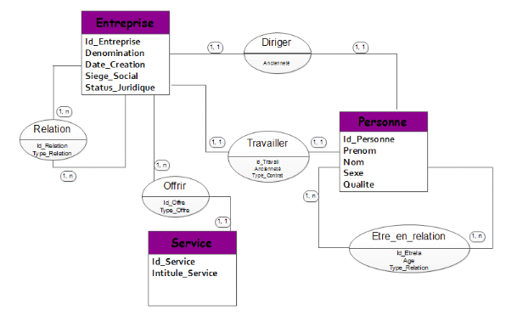
Les 3 types de bases de données #2.1-SQL
Les bases de données relationnelles : basées sur des tables et sur le concept de la relation entre ces tables
C’est sur le principe de l’algèbre relationnel que l’on peut extraire des informations de ces relations.
C’est la base du langage SQL.

Slide 8
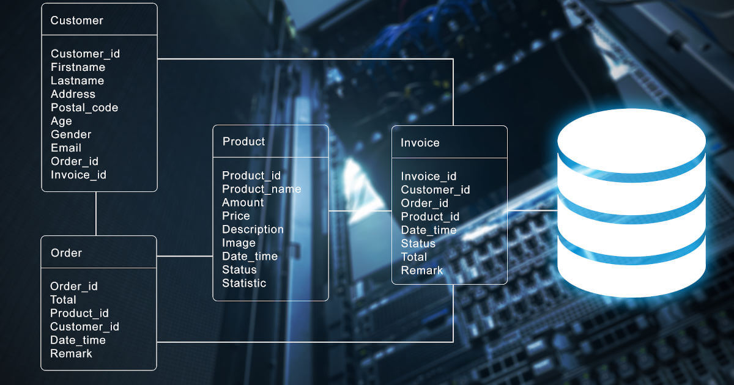
Les 3 grands types de bases de données #3-NoSQL
Les bases de données orientées objet :
Un objet est un conteneur symbolique et autonome qui contient des informations et des mécanismes concernant un sujet, manipulés dans un programme. C‘est également une représentation du monde réel.
4 grands sous-ensembles : les bases de données orientées documents, les bases de données « clé/valeur », les bases de données colonnes et les bases de données orientées graphes.
Le NoSQL est à la fois une autre manière d'interroger les données, mais aussi de les stocker.

Slide 9
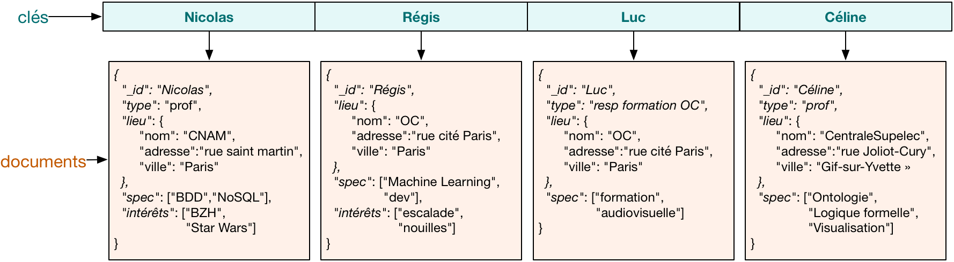
Les 4 sous-types de bases de données NoSQL #1
Les bases de données orientées documents :
Fonctionnent sur un système clé/valeur étendu aux champs qui composent le document.
Approche structurée de chaque valeur = ensembles, elles forment un document qui a pour identifiant une clé.

Slide 10
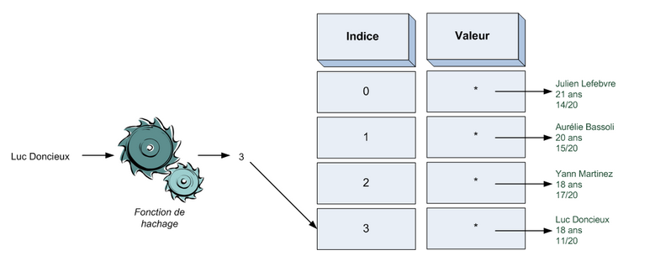
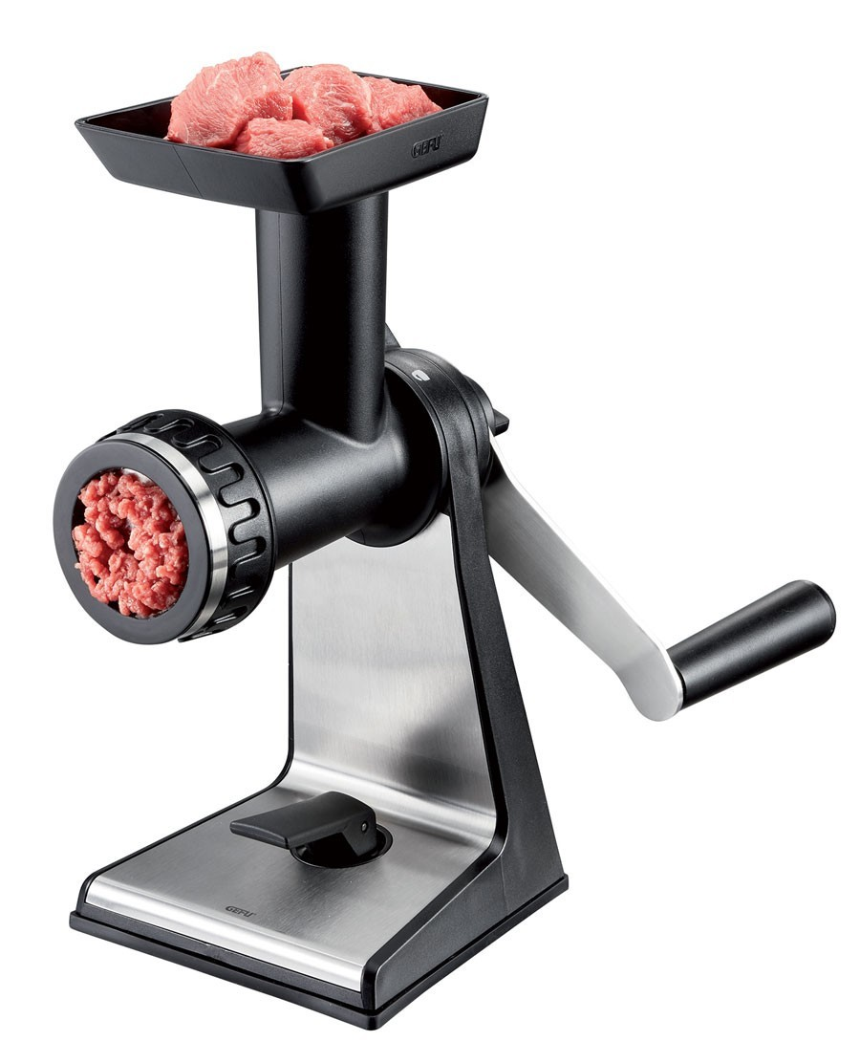
Les 4 sous-types de bases de données NoSQL #2
Le système clé/valeur :
Efficacité et simplicité ; Table de hachage
Clé : identifiant unique de la donnée, lui indique le comportement qu’elle doit avoir
Valeur : contient n’importe quel type de données

Slide 11
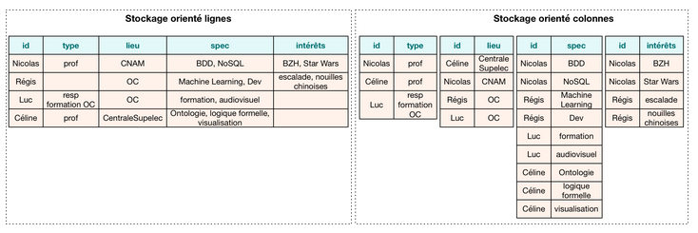
Les 4 sous-types de bases de données NoSQL #3
Les bases de données « colonnes » :
Focus fait sur chaque attribut et redistribution de ce dernier.
La requête se fait donc en entrant par les colonnes que l’on veut interroger et seulement elles
Gain de temps et souplesse des requêtes
Davantage utile pour les gros calculs analytiques
Elasticsearch (exemple)

Slide 12
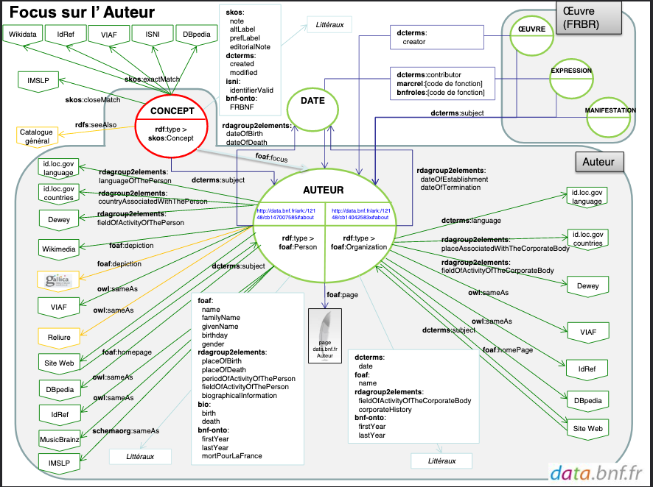
Les 4 sous-types de bases de données NoSQL #4
Les bases de données graphe :
Tente de résoudre le problème de corrélations entre les éléments
Les données stockées sont : les nœuds, les liens et des propriétés sur ces nœuds et ces liens.

Slide 13
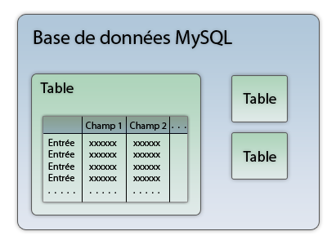
Les bases de données SQL
Les principaux concepts : entité, attribut, association, cardinalité, clé primaire, clé secondaire, table, champ, enregistrement, opérations CRUD
Philippe RIGAUX, Pratique de MySQL et PHP, O'Reilly, 3e édition, 2005, chap. 5 (« Création d'une base MySQL »)

Slide 14
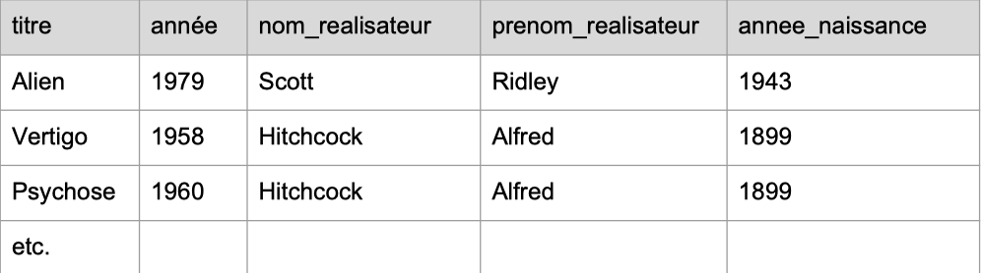
Un premier problème ...

Slide 15
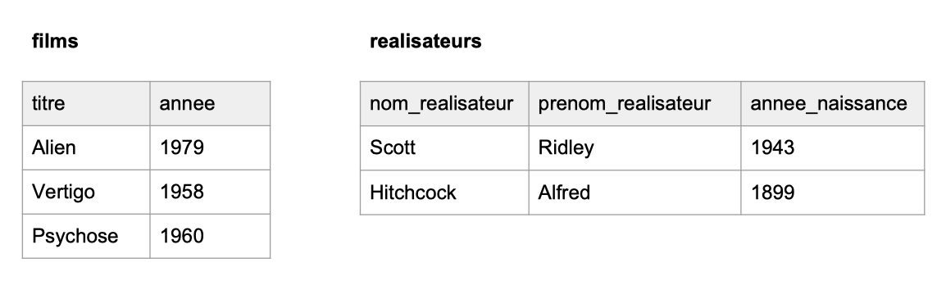
… et la solution :
A retenir : éviter les redondance !
Mais … il reste un problème et pas des moindres, le voyez-vous ?

Slide 16
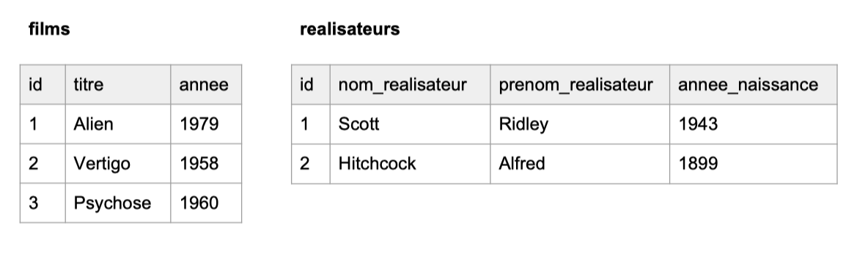
ID, Oh mon ID !
Notions
● Entité
● Attribut
● Clé primaire (identifiant) : attribut qui identifie un enregistrement

Slide 17
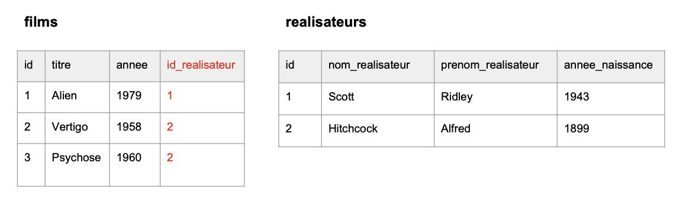
Et le relationnel dans tout ça ?
C’est la clé étrangère la clé du relationnel !!

